Slide 1
Лабораторная работа № 1
Знакомство с Cisco Packet Tracer
Цвелев С.А. НПИбд-02-22

Slide 2
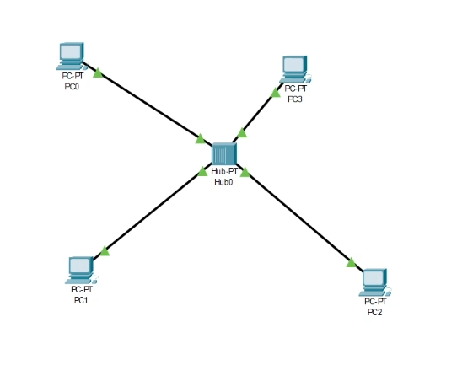
Концентратор и оконечные устройства

Slide 3
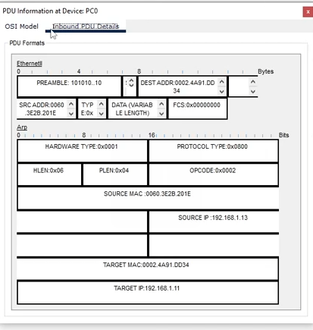
Инфо о пакетах

Slide 4
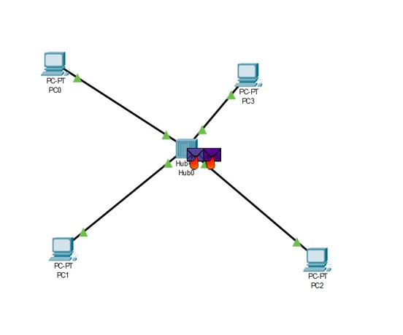
Коллизия при отправке пакетов

Slide 5
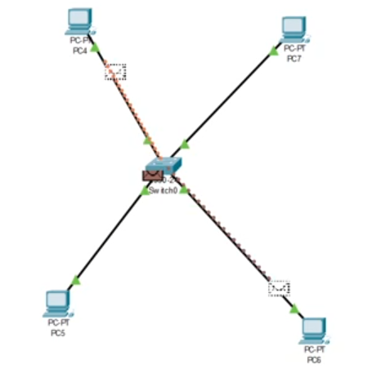
Отправка пакетов, коммутатор

Slide 6
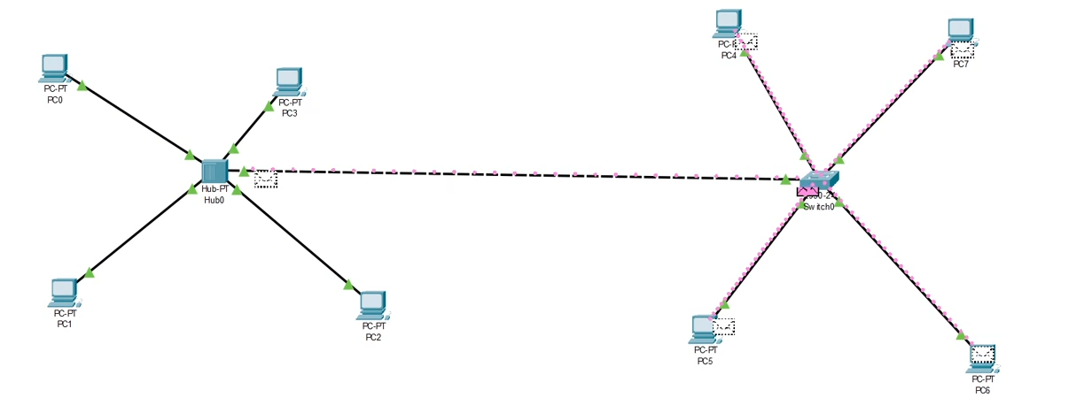
Соединение обеих сетей

Slide 7
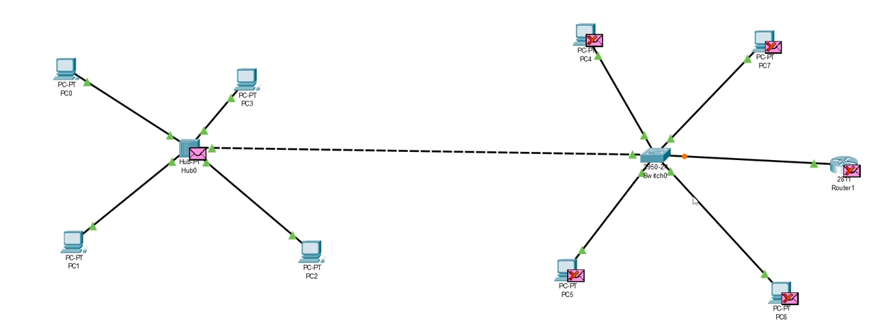
Добавили маршрутизатор

